Slide 1
git学习分享
分享人：缑希文

Slide 2
分享内容
深入理解Git 工作区、暂存区和版本库
深入理解git reset命令
深入理解git checkout命令

Slide 3
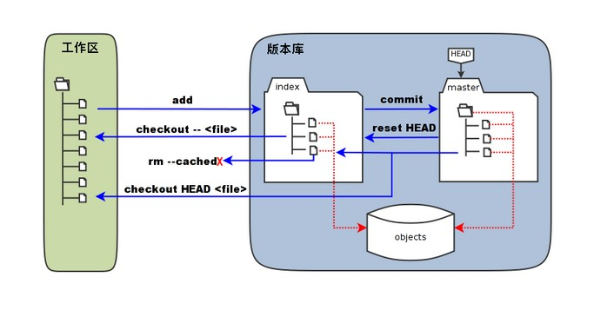
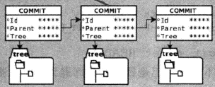
深入理解Git 工作区、暂存区和版本库
工作区：就是你在电脑里能看到的目录。
版本库：工作区有一个隐藏目录.git，这个不算工作区，而是Git的版本库。
暂存区：英文叫stage, 或index。一般存放在 ".git目录下" 下的index文件（.git/index）中，所以我们把暂存区有时也叫作索引（index）。
下图中的 objects 标识的区域为 Git 的对象库，实际位于 ".git/objects" 目录下，里面包含了创建的各种对象及内容。
当对工作区修改（或新增）的文件执行 "git add" 命令时，暂存区的目录树被更新，同时工作区修改（或新增）的文件内容被写入到对象库中的一个新的对象中，而该对象的ID被记录在暂存区的文件索引中。
当执行提交操作（git commit）时，暂存区的目录树写到版本库（对象库）中，master 分支会做相应的更新。即 master 指向的目录树就是提交时暂存区的目录树。

Slide 4
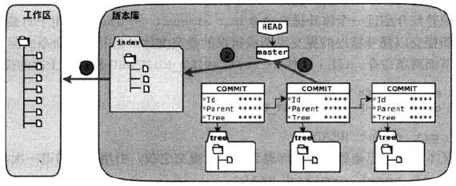
深入理解git reset命令
reset（重置/撤销） 命令是git中最常用的命令，但也是最危险，最容易被误用的命令。
reset命令有两种用法：
git reset [-q] [commit] [--] <paths>
git reset [--soft | --mixed | --hard | --merge | --keep] [-q] [<commit>]
上面的两种用法的区别在于，第一种在命令中包含路径<paths>。为了避免路径和引用（或者提交ID）同名而发生冲突，可以在<paths>前用两个连续的短线（减号）作为做分隔。以上两种用法，<commit>都是可选项，可以使用引用或提交ID，如果省略则默认使用了HEAD的指向作为提交ID。
第一种用法不会重置引用，更不会改变工作区，而是用指定提交状态(<commit>)下的文件(<paths>)替换掉暂存区中的文件。 例如命令git reset HEAD <paths>相当于取消之前执行的git add <paths>命令时改变的暂存区。
第二种用法（不使用路径<paths>的用法）则会重置引用。根据不同的选项，可以对暂存区或工作区进行重置。参照下面的版本库模型图，来看一看不同的参数对第二种重置语法的影响。
命令格式：git reset [--soft | --mixed | --hard] [<commit>]
1）使用参数--soft，如 git reset --soft <commit>
会执行图中的操作①。即只更改引用的指向，不改变暂存区和工作区。
2）使用参数--mixed或者不使用参数（默认为--mixed），如 git reset <commit>
会执行图中的操作①和②。即更改引用的指向及重置暂存区，但是不改变工作区。
3）使用参数--hard，如git reset --hard <commit>
会执行图中的全部动作①、②、③，即：
①改变引用的指向，引用指向新的提交ID。
②替换暂存区。替换后，暂存区的内容和引用指向的目录树一致。
③替换工作区。替换后，工作区的内容变得和暂存区一致，
也和HEAD所指向的目录树内容相同。
3
2
1

Slide 5
下面通过一些示例，看一下重置命令的不同用法。
1.第一种用法：
$ git reset -- filename
仅将文件filename 的改动撤出暂存区，暂存区中其他文件不改变。相当于命令git add filename 的反操作。
$ git reset HEAD filename
同上。
2.第二种用法：
$ git reset（执行上图中的①、②）
仅用HEAD指向的目录树重置暂存区，工作区不会受到影响，相当于将之前用git add 命令更新到暂存区的内容撤出暂存区。引用也未改变，因为引用重置到HEAD相当于没有重置。
$ git reset HEAD（执行上图中的①、②）
同上
$ git reset HEAD^（执行上图中的①、②）
工作区不改变，但是暂存区会回退到上一次提交之前，引用也会回退一次。
$ git reset --mixed HEAD^（执行上图中的①、②）
同上
$ git reset --soft HEAD^（执行上图中的①）
工作区和暂存区不改变，但是引用向前回退一次，即撤销最新的提交以便重新提交。
$ git reset --hard HEAD^（执行上图中的①、②、③）
彻底撤销最近的提交。引用回退到前一次，而且工作区和暂存区都会回退到上一次提交的状态。自上一次以来的提交全部丢失。

Slide 6
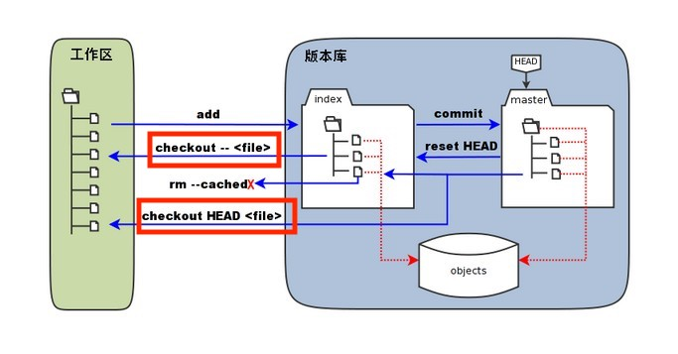
深入理解git checkout命令
git checkout命令用于切换分支或恢复工作树文件。git checkout是git最常用的命令之一，同时也是一个很危险的命令，因为这条命令会重写工作区。
用法1：更新工作区中的文件以匹配索引或指定树中的版本
git checkout [<HEAD|-->] <file>
如下图：
当执行 "git checkout ." 或者 "git checkout -- <file>" 命令时，会用暂存区全部或指定的文件替换工作区的文件。这个操作很危险，会清除工作区中未添加到暂存区的改动。
当执行 "git checkout HEAD ." 或者 "git checkout HEAD <file>" 命令时，会用 HEAD 指向的 master 分支中的全部或者部分文件替换暂存区和以及工作区中的文件。这个命令也是极具危险性的，因为不但会清除工作区中未提交的改动，也会清除暂存区中未提交的改动。
用法2：切换不同分支
git checkout [-b] [<branch>]
示例：
git checkout dev
切换到dev分支
git checkout -b bug
新建bug分支并切换到bug分支

Slide 7
分享结束，谢谢大家！

